Slide 1
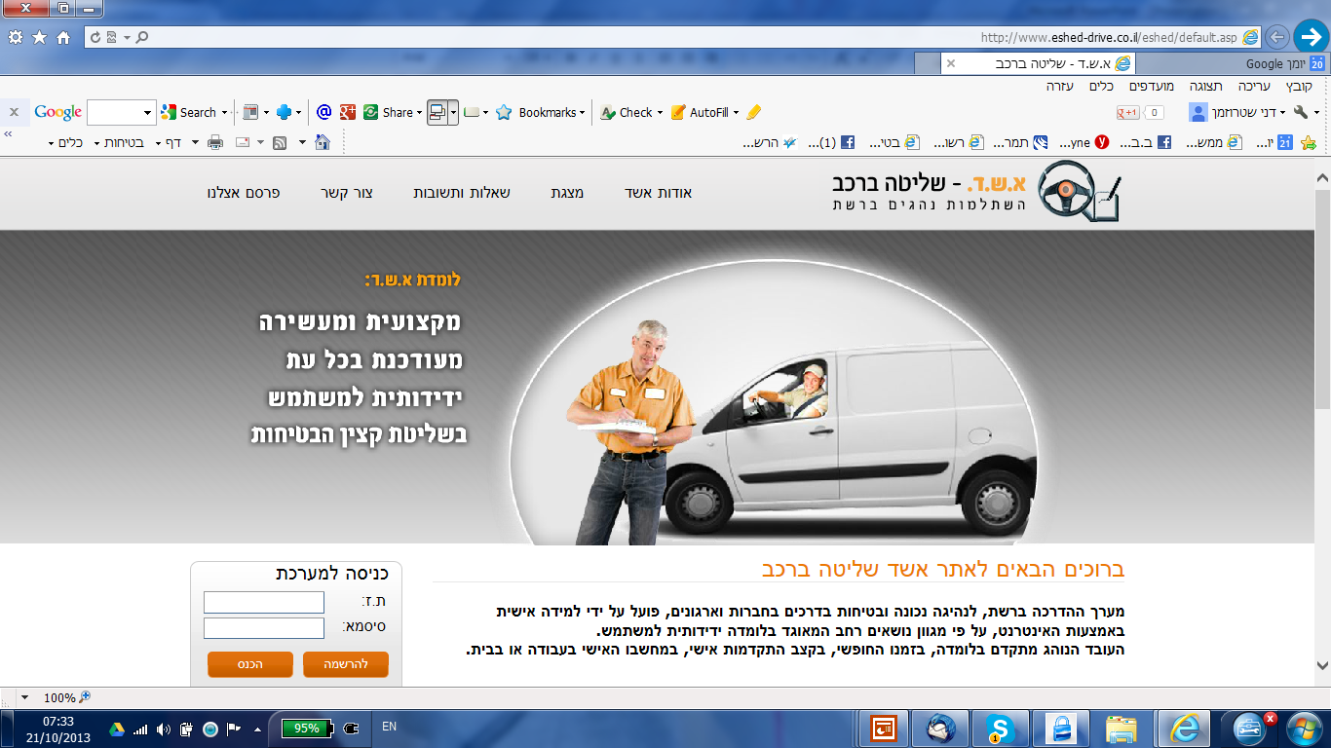
תקנות התעבורה
חלק י' המחודש: סדרי בטיחות בהפעלת כלי רכב במפעלים
בתוקף: 13.12.19
(9 חודשים מיום הפרסום ב-13.3.19)
מגיש: דני שטרוזמן. ב.ב.ד – בטיחות בדרכים המרכז להדרכה

Slide 2

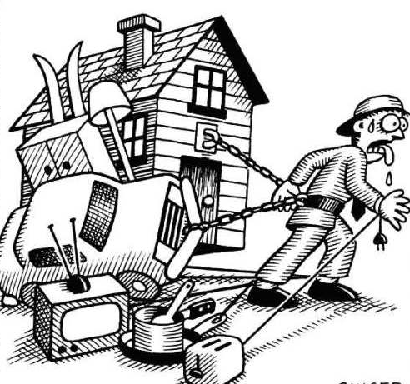
מבוא:
שיטה: הגשה טכנית (טרנסימיסיה)
הנחת יסוד: המשתתפים מכירים את החומר
המטרה: להציג דגשים ומראי מקום
כל אחד ייקח מה שנחוץ לו לפי אופי המפעל, סוג וכמות כלי הרכב
מומלץ על תשומת לב מיוחדת ל:
מי חייב קצין/י בטיחות וכמה לפי מספר כלי הרכב;
13 תפקידים נוספים לקצין הבטיחות;
חובות בעל המפעל.
שאלות, הערות, ומחאות...

Slide 3

מקרא (חדש על גבי ישן):
כחול – ישן
אדום – חדש
מחיקה (על הכחול הישן)
שחור – הערה, פירוט, הסבר...

Slide 4


מוכנים?
מתחילים!

Slide 5
מי חייב בקצין בטיחות בתעבורה?
תקנה 579: "מפעל" - כל אחד מאלה:
(1)מיזם, עסק, תאגיד או מוסד, שרשומים על שמו, או שהוא מפעיל או מנהל כלי רכב כמפורט להלן בטור א' במספר שאינו פחות מהנקוב לצדו בטור ב': (נוספו כלי רכב וכן הורחב ועודכן הפירוט)
 | טור א' | טור ב'
(א) | רכב נוסעים פרטי, רכב עבודה או מסחרי שמשקלו הכולל עד 3,500 ק"ג מסוג 1 Mשסיווג המשנה שלו הוא פרטי או שצוין ברישיונו כמרכב אחוד, לרבות רכב החכר ורכב השכרה; רכב מסוג T טרקטורים ומכונות ניידות, L אופנועים, OTגרור לטרקטור, O2, O1 גרורים ונתמכים עד 3.5 ט, N1 | 40
(ב) | אוטובוס, אמבולנס, מונית שהיא בבעלות תאגיד או אדם יחיד, רכב סיור, רכב מדברי, רכב עבודה שמשקלו הכולל המותר עד 3,500 ק"ג או יותר, רכב מסוג 2M למעט אוטובוס ומונית הפועלת בקו שירות, רכב מסוג 4O, 3O גרורים ונתמכים מעל 3.5 ט, 2N, 3N מסחרי ועבודה מעל 3.5 ט. | 20
(ג) | חלקם מהסוג שבפסקה (א) וחלקם מהסוג שבפסקה (ב) או סוג אחר | 20
(ד) | מונית הפועלת בקו שירות ואוטובוס. | 1
44444444888
44444444888

Slide 6
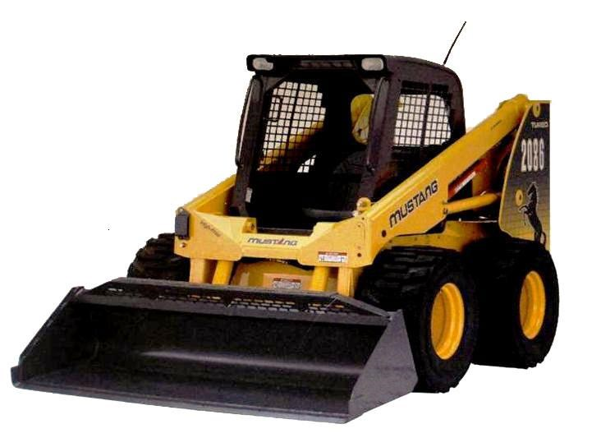
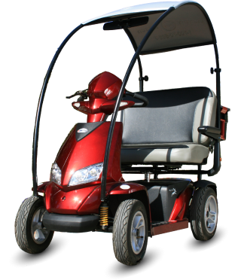

מי חייב בקצין בטיחות בתעבורה? (המשך)
(2) (א) בעל רישיון מוביל כמשמעותו בפרק השני לתקנות שירותי הובלה.
(ב) "משרד להסעות" כמשמעותו בצו הפיקוח על מצרכים ושירותים
(הסעת סיור, הסעה מיוחדת והשכרת רכב) למעט רכבי סיור ורכב
השכרה מסוג M. (מופיעים בטבלה בשקופית הקודמת)
(ג) רשות מקומית שבבעלותה אוטובוס.
(3) הגדרה (לחלק זה בלבד): "כלי רכב" = רכב מנועי, גרור ונתמך, למעט אופנוע רכב שאינו חייב ברישוי ורישום, אלא אם הוא מכונה ניידת לפי חוק רישום ציוד הנדסי.
(אם זו מכונה ניידת לפי חוק רישום ציוד הנדסי, הלא היא חייבת ברישוי ורישום)
כן
לא
כן
סוגים של ציוד חקלאי ועוד

Slide 7
תוספת חמש עשרה: קציני בטיחות נדרשים לפי כמות כלי הרכב
 | סוג הרכב | כמות כלי הרכב | ימי עבודה* בשבוע**
1. | כלי רכב מסוג 1M כמרכב אחוד, רכב מסוג OT, O2, 1O, 1N, L, T, לרבות רכב החכר ורכב השכרה. * | עד 44 45 עד 70 71 עד 80 81 עד 100 101 עד 250 | 1 2 3 4 משרה מלאה
* אלה שעל פי תקנה 579 חייבים בקצין בטיחות החל מ-40 כלי רכב.
* יום עבודה = 8 שעות לפחות, שלא יחלו אחרי 14:00 אם קדמו להן שעות
עבודה נוספות באותו יום
** משרה מלאה (שבוע) = 5 או 6 ימי עבודה כמקובל במפעל

Slide 8
 | סוג הרכב או סוג המפעל | כלי רכב | ימי עבודה בשבוע
2. | מפעל שהוא מוביל מסוגים א ו-ה* כמשמעותם בתקנה 4 לתקנות שירותי הובלה, שבו חלק מכלי הרכב מהסוגים המפורטים בפרט 1 מובילים: | 1 עד 5 6 עד 15 16 עד 25 26 עד 40 41 עד 70 71 עד 120 | היקף משרה כפי שתקבע הרשות, באישור רשות הרישוי 1 2 3 4 משרה מלאה
דוגמא: מפעל שבו 119 משאיות + 7 פרייבטים חייב בקצין בטיחות משרה מלאה ועוד קצין בטיחות ליום אחד בשבוע.
מתוך תקנה 4 לתקנות שרותי הובלה:
* רישיון מוביל, בין בהובלה עצמית ובין בהובלה בשכר, יהיה מסוגים כמפורט להלן:
סוג א' - רישיון מוביל להובלה כללית עצמית באמצעות חמישה כלי רכב לכל היותר, בין שלו ובין של אחר;
סוג ה' - רישיון מוביל להובלה כללית בשכר באמצעות חמישה כלי רכב לכל היותר, בין שלו ובין של אחר.

Slide 9
 | סוג הרכב או סוג המפעל | כמות כלי הרכב | ימי עבודה בשבוע
3. | כלי רכב מסוג 1M או 2M או 3M שסיווג המשנה שלו הוא אוטובוס פרטי או אוטובוס ציבורי או מונית הפועלת בקו שירות | 1 עד 15 16 עד 25 26 עד 40 41 עד 71 72 עד 120 | 1 2 3 4 משרה מלאה
4. | כלי רכב מסוג 3N, 3O*, למעט רכב מסיווג משנה רכב עבודה*, ו- 2N, למעט לגבי מוביל בהגדרתו בחוק שירותי הובלה | 20 עד 60 61 עד 80 81 עד 120 121 עד 150 | 2 3 4 משרה מלאה
* רכב עבודה יופיע בטבלה 6
5. | כלי רכב מסוג 4*O, וכן מפעל שהוא מוביל כהגדרתו בחוק שירותי הובלה ובלבד שלא מתקיים לגביו כל המפורט בפרט 2 | 1 עד 5 6 עד 15 14 עד 25 26 עד 40 41 עד 70 71 עד 120 | היקף משרה כפי שתקבע הרשות 1 2 3 4 משרה מלאה
* 3O, 4O (גרור או נתמך) יחושבו כיחידה אחת לצורך החישוב הכללי

Slide 10


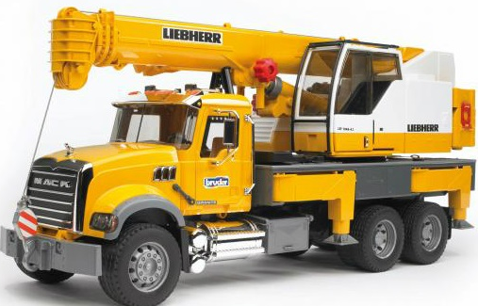
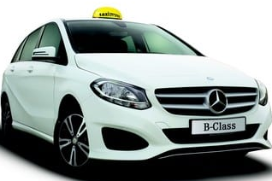

 | סוג הרכב או סוג המפעל | כמות כלי הרכב | ימי עבודה בשבוע
6. | אמבולנס, מונית למעט מונית הפועלת בקו שירות, רכב סיור, רכב מדברי, רכב עבודה | 20 עד 40 41 עד 60 61 עד 90 91 עד 120 121 עד 180 | 1 2 3 4 משרה מלאה

Slide 11
תקנה 580: העסקת קצין בטיחות
(א) בעל מפעל יעסיק במפעלו קצין בטיחות שיש לו רישיון נהיגה לסוגי הרכב המופעלים במפעלו באישור הרשות לפי תקנה 584א*.
*תקנה 584א: אישור למתן שירותי בטיחות ולקבלתם
(ב) קצין בטיחות יעמוד לרשות המפעל בלבד ולא יעסוק במפעל בכל תפקיד זולת תפקידו כקצין בטיחות, ובעל המפעל לא יעסיק קצין בטיחות במפעלו בכל תפקיד זולת קצין בטיחות.
(ג) הרשות רשאית, בתנאים שתקבע, לאשר העסקת אותו קצין בטיחות ביותר ממפעל אחד לפי תקנה 584ב**.
**תקנה 584ב: אישור למתן שירותי בטיחות בהיקף חלקי

Slide 12

(ד) היו ברשות המפעל יותר ממאה כלי רכב או היו כלי הרכב מופעלים במקומות שונים, רשאית הרשות לקבוע למפעל הסדרי פיקוח נוספים.
מתן השירותים של קצין בטיחות במפעל יהיה בהיקף משרה ביחס למספר כלי הרכב בהתאם לקבוע בתוספת החמש עשרה, והרשות רשאית לקבוע למפעל הסדרי פיקוח פחותים מהקבוע בתוספת זו אם מתקיימים לגביו אחד או יותר מאלה ובלבד ששיעור ההפחתה כאמור בהיקף המשרה של קציני הבטיחות למפעל לא יעלה על 40% מהנקוב בתוספת:
(1) בבעלות המפעל או בהחזקתו מוסך מורשה;
(2) המפעל הוא בעלים או מחזיק של בית ספר לנהיגה
(חברת אוטובוסים, למשל)
(ה) על אף האמור בתקנת משנה (ד) ובתוספת החמש עשרה, לגבי רכב השכרה ורכב החכר מסוג 1M שבבעלות מפעל שהוא משרד להסעות בעל רישיון לשירות השכרת רכב, ושנמצא בחזקת המפעל, מתן השירותים של קצין הבטיחות יהיה בהיקף משרה ביחס של קצין בטיחות אחד לכל מספר של נהגים עד 250.

Slide 13
תקנה 581: חובת הודעה
(א) בעל מפעל יודיע לרשות בכתב על סיום קבלת שירותי בטיחות מקצין בטיחות במפעלו, 30 ימים לפחות לפני הסיום, או מיד עם היוודע לו דבר סיום קבלת השירותים, לפי המוקדם מביניהם; בהודעה יפרט בעל המפעל את שמו ופרטיו האישיים של קצין הבטיחות וכן את פרטי כתב הסמכתו.
(ב) בעל מפעל יודיע בכתב לרשות על אי-קבלת שירותי בטיחות בשל היעדרות של קצין הבטיחות העולה על 30 ימים ויודיע מי קצין הבטיחות שיחליפו במפעל בתקופת ההיעדרות כאמור.
(ג) קצין בטיחות יודיע בכתב לרשות על הפסקת מתן שירותי בטיחות למפעל, 30 ימים לפני סיום תפקידו, וכן יודיע על היעדרות העולה על 30 ימים; בלי לגרוע מהאמור בכל תקופת היעדרות יוודא בעל המפעל כי הסדרי הבטיחות מתקיימים כתקנם בתקופת היעדרותו של קצין הבטיחות.
(ד) הודיע בעל מפעל או קצין בטיחות על סיום מתן שירותים מקצין הבטיחות כאמור בתקנה זו, תבטל הרשות את האישור שנתנה לבעל המפעל לפי תקנה 584א.

Slide 14
תקנה 582: מתן כתב הסמכה
לא יינתן כתב הסמכה לאדם, אלא אם הוכיח להנחת דעתה של הרשות כל אלה:
(1) הוא סיים שתים עשרה שנות לימוד לפחות מהן 3 שנים מכונאות רכב...
(2) הוא תושב ישראל.
(3) הוא עסק במשך שלוש שנים רצופות באחד מהמקצועות בתחום התחבורה שקבעה הרשות וכן בידו תעודת הנדסאי מכונות בעל התמחות לרכב או תעודת טכנאי מכונות רכב או סוג 2 במכונאות רכב מאת משרד העבודה והרווחה או שהשלים קורס מקביל שאישרה הרשות (מכינה);
(4) הוא בעל רישיון נהיגה דרגה 1C ומעלה, ונוסף על כך עבר בהצלחה מבחן עיוני לרישיון נהיגה מדרגה זו ומעלה בתקופה של שישה חודשים קודם למועד הגשת הבקשה למתן כתב הסמכה והמציא לרשות אישור על כך;
(5) לא נתקיים בו האמור בתקנה 15ב ("תעודת יושר");
(6) סיים בהצלחה קורס לקציני בטיחות, מאושר על ידי הרשות ובהתאם לתכנית לימודים שאושרה על ידיה;

Slide 15
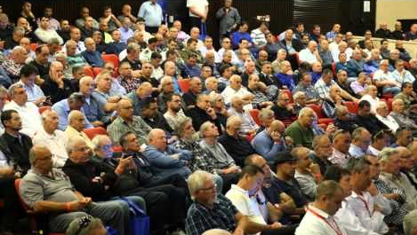
(7) עמד בהצלחה בבחינות לקציני בטיחות בהתאם לתכנית בחינות שנקבעה או אושרה על ידי הרשות.
(8)(א) עמד בהצלחה במבחן אישיות לקציני בטיחות שאושר על ידי הרשות.
(ב) לא יתקבל אדם לקורס קציני בטיחות כאמור בתקנת משנה (6)
אלא אם כן הוכיח להנחת דעת הרשות עמידה בהוראות תקנות משנה
(1) עד (3) (שהם 12 שנות לימוד, תושב ישראל ובעל מקצוע ברכב כנדרש).
(ג) עמד מבקש בתנאים המפורטים בתקנת משנה (א), רשאית הרשות
לתת לו כתב הסמכה בהתאם לדרגה שלרישיון הנהיגה שבידיו ובלבד
שהשלים את ההכשרה המתאימה לאותה דרגה.
(ד) על קצין הבטיחות לעבור השתלמות מקצועית, שתוכנה אושר על
ידי הרשות, אחת לשנה, וכן לעבור כל השתלמות מקצועית נוספת כפי שתורה לו הרשות.

Slide 16

אין שינוי בתקנה 583 לגבי מתן אישור לשמש קצין בטיחות גם אם המבקש אינו בעל כתב הסמכה, אבל עומד בתנאי הסף ומשתתף בקורס.
תקנה 583א: תקופת תוקף כתב ההסמכה
(א) הרשות רשאית לתת כתב הסמכה או לחדשו לתקופה של חמש שנים.
(ב) קבלת כתב הסמכה או חידושו ייעשו בידי מבקש כתב ההסמכה או בעל כתב הסמכה, לפי העניין, ובכפוף לתשלום האגרה...

Slide 17
תקנה 584א: אישור למתן שירותי בטיחות ולקבלתם
(א) בעל מפעל לא יקבל שירותי בטיחות מקצין בטיחות אלא אם כן ניתן לו אישור לכך מהרשות, וקצין בטיחות לא ייתן שירותי בטיחות למפעל אלא אם כן ניתן לו אישור לכך מהרשות, זאת לאחר שמצאה כי מתקיימות הוראות חלק זה.
(ב) לשם קבלת אישור כאמור בתקנת משנה (א), יגיש בעל המפעל לרשות בקשה בכתב ויכלול בה פרטים אלה:
(1) שם המפעל, כתובתו ומספר מזהה שלו;
(2) מספר כלי הרכב במפעל וסוגם, והמקום שממנו הם פועלים;
(3) רישיון הנהיגה שברשות קצין הבטיחות המתאים לסוגי דרגות רישיון הנהיגה הנדרשות לכל כלי רכב שבמפעל;
(4) היקף הימים והשעות שבהם מבקש המפעל לקבל שירותי בטיחות מקצין הבטיחות;
(5) הסכמים של בעל המפעל או של קצין הבטיחות עם רשות הרישוי לעניין קבלת מידע לפי תקנה 585ב(ג).
(ג) הרשות רשאית לתת אישור כאמור בתקנת משנה (א), ולהתנותו בתנאים.

Slide 18
(ד) אישור לקבלת שירותי בטיחות לפיקוח על כלי רכב המוביל חומרים מסוכנים או למתן שירותים כאמור, יינתן רק לגבי שירותי בטיחות של קצין בטיחות שברשותו תעודת הסמכה לשמש אחראי על בטיחות ההובלה של חומרים מסוכנים לפי תקנה 12 לתקנות שירותי הובלה, התשס"א-2001.
(ה) ניתן אישור לפי תקנה זו יחזיקו בעל המפעל וקצין הבטיחות, באופן מקוון, רשימות של מספרי הרישוי של כלי הרכב שבאחריות אותו קצין בטיחות; קצין הבטיחות יפקח על כלי הרכב במפעל הכלולים ברשימות אלה.

Slide 19
תקנה 584ב: אישור למתן שירותי בטיחות בהיקף חלקי
(א) הרשות רשאית לאשר לקצין בטיחות לתת שירותי בטיחות למפעל בחלק מימי הפעילות במפעל וכן לאשר לו לתת שירותי בטיחות למפעל נוסף כאמור בתקנה 580(ג), בהתחשב, בין השאר, במספר כלי הרכב במפעל ובסוגיהם, בפריסה הגיאוגרפית של פעילות המפעל, באמצעים העומדים לרשותו לצורך מתן שירותי הבטיחות במפעל ובזמן הפנוי העומד לרשותו כמפורט בתוספת החמש עשרה.
(ב) לשם קבלת אישור כאמור בתקנת משנה (א), יגיש קצין בטיחות לרשות בקשה בכתב ויכלול בה פרטים אלה:
(1) שם המפעל, כתובתו ומספר מזהה שלו;
(2) סוג רישיון הנהיגה שברשותו;
(3) מספר כלי הרכב במפעל, סוגם והמקום שממנו הם פועלים;
(4) פירוט המפעלים שבהם הוא מבקש לתת שירותי בטיחות והיקף
הימים והשעות של מתן השירותים בכל מפעל,
(5) הזמן המןקדש לעבודה נוספת בעסק או במשלח יד במהלך השבוע.
(ג) על אף האמור בתקנת משנה (א), לא יינתן אישור לקצין בטיחות לתת שירותי בטיחות למפעל נוסף, אם ניתן לו אישור לשמש קצין בטיחות במשרה מלאה במפעל.

Slide 20
תקנה 585: תפקידי קצין בטיחות (8 תפקידים ותיקים + 13 חדשים)
(1) לפקח על כך שהנהגים המועסקים על ידי המפעל או הנוהגים ברכבו ימלאו אחר הוראות פקודת התעבורה והתקנות על פיה;
(2) לפקח על כך שהרכב של המפעל או המופעל על ידו יהיה בכל עת במצב תקין ושיתמלאו בו הוראות דיני התעבורה;
(3) לפקח על הוראות כל דין הנוגע לבטיחותם של עוברי דרך ותקינותו של רכב בתחום המפעל;
(4) לפקח על כך שמצב בריאותם של הנהגים כאמור בפסקה (1) יהיה תואם את דרישות דיני התעבורה;
(5) להדריך את הנהגים כאמור בפסקה (1) בענייני נהיגה, טעינה, פריקה, טיפול ברכב ודיני התעבורה;
(6) להמליץ בפני בעל המפעל בכל הנוגע להכשרתם ולהשתלמותם של הנהגים במפעל ולהנהגת סדרי בטיחות במפעל ובכל הנוגע לבטיחותם של הנהגים ושל הרכב;
(7) להגיש דוחות לבעל המפעל בכל הנוגע לתפקידיו לפי תקנה זו;
(8) לנהל כרטסת ורישומים לגבי רכב ונהגים על פי הפרטים שהורתה הרשות.

Slide 21
(9) בלי לגרוע מתקנה 585א*, לפקח על כך שרישיון הנהיגה של הנוהג ברכב של המפעל בתוקף ומתאים לסוג הרכב שבו הוא נוהג כלהלן:
(א) לגבי נוהג המועסק בתפקיד נהג – בכל תקופת העסקתו;
(ב) לגבי נוהג אחר מהאמור בפרט(א), עם קבלת הרכב לידיו לראשונה;
*תקנה 585א: בדיקת רישיונות ומידע תעבורתי
(10) לפקח על כך שרישיון המוביל במשמעותו בפרק השני לתקנות שירותי הובלה שניתן לגבי רכב של המפעל בתוקף;
(11) לקיים פגישות אישיות עם אדם שעיקר עיסוקו במפעל הוא נהיגה או שעיסוקו במפעל מחייב נהיגה במשך רוב שעות העבודה שלו אחת לשלושה חודשים ולתעד את תוכנן בכתב;
(12) לוודא את ביצוען של הדרכות מקצועיות לפי תקנה 587ב(ח)* ולהודיע על ביצוען לרשות;
*תקנה 587ב(ח): חובת בעל המפעל להכין תכנית הדרכה
(13) לפקח על כך שהרכב יתוקן רק במוסך שניתן לו רישיון לפי סעיף 127 לחוק רישוי שירותים ומקצועות בענף הרכב, התשע"ו-2016, בנוגע לפעולות המחייבות טיפול במוסך בהתאם לסעיף 128 לחוק האמור;

Slide 22
(14) לבצע, אחת לחודש, בדיקת תקינות המערכות שבאוטובוס, ברכב ציבורי, וברכב מסחרי החייב ברישיון מוביל, ולוודא את קיום המסמכים הנדרשים לגבי כל אחד מהם, הכל כמפורט בטופס המתאים לסוג הרכב כפי שמובא בחלק ג' בתוספת השלוש עשרה ולמלא אותו, וזאת לאחר שנערכה לרכב בדיקת תקינות על ידי קצין הבטיחות או על ידי מוסך כמפורט בפסקה (13) או על ידי מכון רישוי בהתאם לצורכי הבדיקה הנדרשת, ובתום הבדיקה יאשר בחתימתו על גבי רישיון ההפעלה או רישיון המוביל, לפי סוג הרכב, את תקינות הרכב;
לביצוע הבדיקות בסעיפים 14 ו-15 יש טופסי בדיקות בתוספת ה-13, חלק ג'
15) לבצע בדיקת תקינות מערכות לרכב אחר מזה שפורט בפסקה (14) ולוודא את קיום מסמכיו, ולמלא את הטופס המתאים לסוג הרכב כפי שמובא בחלק ג' בתוספת השלוש עשרה, וזאת בפרקי הזמן האלה:
(א) לגבי רכב, למעט רכב השכרה ורכב החכר, אשר נמצא בחצר משרד
להסעות, כהגדרתו בתקנה 579, בעל רישיון לשירות השכרת רכב –
אחת לשישה חודשים;
(ב) לגבי רכב השכרה ורכב החכר אשר נמצא בחצר משרד להסעות,
כהגדרתו בתקנה 579, בעל רישיון לשירות השכרת רכב – אחת ל-3 שנים;
(ג) על אף האמור בפסקאות משנה (א) ו-(ב), לגבי רכב שגילו מעל 3
שנים – אחת לשלושה חודשים;

Slide 23
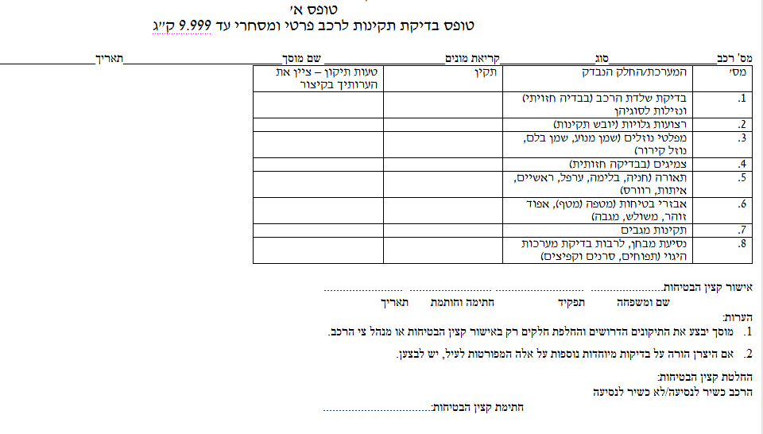
טופס לדוגמה מתוספת שלוש עשרה

Slide 24
(16) לבדוק את דסקות הטכוגרף המותקנות ברכב, לפענח ולטפל בחריגות כדי לפקח על שעות הנהיגה והמנוחה ועל מהירות הנסיעה של הנהגים במפעל, לתעד את פענוח הדסקות ולכן לתעד את הדסקות המעידות על החריגות, ולשמור את התיעוד האמור במשרדו במשך 180 ימים לפחות;
(17) לערוך תיעוד בדבר ביצוע ההמלצות בנושאי בטיחות שמסר לבעל המפעל לפי תקנות 587 ו-587א1 ולדווח לרשות על אי-ביצוען;
(18) לערוך תחקיר פנימי במפעל בנוגע לתאונות דרכים* והפקת לקחים, במקרים שבהם נגרם נזק לכלי רכב או לאדם ולבצע מעקב אחר יישומם; ואולם לא יבוצע תחקיר פנימי כאמור בנוגע לתאונה שבה נגרם נזק לאדם, אלא אם כן פנה קצין הבטיחות בכתב אל הקצין הממונה על החקירה במשטרת ישראל בבקשה לביצוע תחקיר כאמור, והקצין אישר בכתב את עריכתו; אי-מתן מענה מהקצין הממונה על החקירה בתוך 21 ימים ממועד קבלת הבקשה במשטרה, ייחשב בהסכמה מטעמו לעריכת התחקיר;
* הגדרת תאונת דרכים בתקנה 579(4):
"תאונת דרכים" - אירוע שבו היה מעורב כלי רכב במהלך נסיעה או חניה שכתוצאה ממנו נגרמה פגיעה באדם, בבעל חיים או ברכוש.

Slide 25
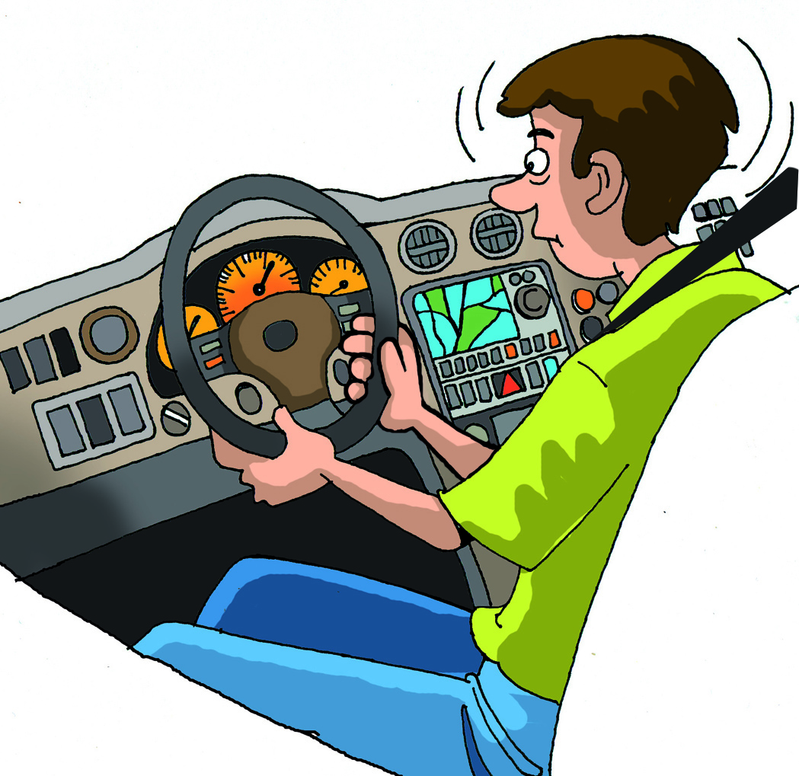
(19) להכין הוראות נוהל בטיחות פרטניות לפעילות כלי הרכב במפעל;
(20) לפעול בהתאם להנחיות הרשות והוראותיה ולמלא את תפקידו לפי כל דין.
(21) לדווח לבעל המפעל, אחת לרבעון, על ריכוז המידע הנמצא בידו לפי חלק זה לתקנות, ובכלל זה על הנהגים וכלי הרכב במפעל.
תקנות 585א: בדיקת רישיונות ומידע תעבורתי
ו-585ב: תקשורת מקוונת עם רשות הרישוי
אין שינוי

Slide 26
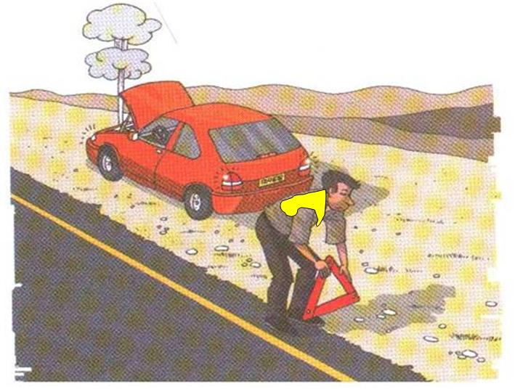
תקנה 586: סמכות קצין הבטיחות לאסור שימוש ברכב לא תקין
אין שינוי

Slide 27
תקנה 587: הודעה על ליקויים דוח על שינוי והודעה על הפרה
(א) קצין בטיחות יודיע בכתב לבעל המפעל על כל ליקוי שמצא ברכב של המפעל או הנמצא בשליטתו העלול לסכן את התנועה ועל כל פגם בעבודות הנהגים ובהתנהגותם בדרך וכן על כל ליקוי במצב בריאותם של הנהגים.
(ב) מצא קצין בטיחות, לאחר שבדק את דסקות הטכוגרף ברכב שמופעל במפעל, כי נהג המפעל הפר את הוראות תקנה 168, יודיע על כך בכתב לבעל המפעל וימליץ לפניו על הדרך המתאימה למניעת ההפרה כאמור בעתיד.
(ג) מצא קצין הבטיחות כי נהג המפעל מפר את הוראות תקנה 168 בשתי ביקורות, יודיע על כך לרשות ויצרף להודעתו את ההודעות שמסר לבעל המפעל בעניין.
(ד) קצין הבטיחות ידווח לרשות על כל תאונת דרכים שבה נהרג אדם ושבה היה מעורב רכב שתחת פיקוחו בתוך 24 שעות מקרות התאונה.
תקנה 587א. תיקונים על פי הודעות – אין שינוי
הודיע קצין הבטיחות לבעל המפעל על ליקויים ברכב חייב בעל המפעל לבצע כל תיקון המפורט בהודעה, זולת אם בעל המפעל הביא תוך יומיים את הרכב בפני רשות הרישוי לבדיקה ונמצא שהרכב תקין וכשיר.

Slide 28
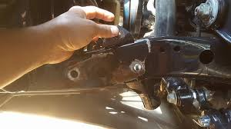
תקנה 587א1: הודעה על ליקוי במערכות הבטיחות ברכב
(א) הודיע קצין בטיחות בכתב לבעל המפעל כי קיים ליקוי בטיחות באחת ממערכות הבטיחות ברכב, יצרף להודעתו המלצה על הדרך המתאימה לטיפול בליקוי.
(ב) סבר קצין בטיחות כי ליקוי הבטיחות שמצא באחת ממערכות הבטיחות ברכב מסכן את הבטיחות ויש לאסור את השימוש ברכב בשל הליקוי כאמור, ימליץ לבעל המפעל בכתב לא להשתמש ברכב ויחתים את בעל המפעל על המלצתו כאמור.
(ג) סירב בעל מפעל לחתום על המלצת קצין הבטיחות כאמור בתקנת משנה (ב), יודיע על כך קצין הבטיחות לרשות בכתב.

Slide 29
תקנה 587ב: חובות בעל המפעל (הרחבה ממשית של התקנה):
(א) בעל המפעל יביא לידיעת העובדים את דבר מינויו של קצין הבטיחות במפעל ותפקידיו.
(ב) בעל המפעל יספק לקצין הבטיחות את כל האמצעים הדרושים למילוי תפקידו ויאפשר לו למלא את תפקידו כיאות לפי הוראות כל דין.
(ג) בעל המפעל לא יאפשר נהיגה ברכב מפעל, לנהג שלגביו הודיע לו קצין הבטיחות בכתב כי רישיון הנהיגה שלו אינו בתוקף או שדרגת רישיונו אינה מתאימה לסוג הרכב המופעל במפעל.
(ד) בעל המפעל יעדכן את קצין הבטיחות בדבר אדם חדש שעיקר עיסוקו במפעל הוא נהיגה או שעיסוקו במפעל מחייב נהיגה במשך רוב שעות העבודה שלו, שבכוונתו להעסיק במפעל, ויקבל את חוות דעתו בדבר התאמתו לנהיגת כלי הרכב במפעל, טרם העסקתו כאמור.
(ה) בעל המפעל לא יאפשר נהיגה ברכב מפעל, שלגביו הודיע לו קצין הבטיחות בכתב כי קיים בו ליקוי בטיחות המסכן את הבטיחות כאמור בתקנה 587א 1(ב), שטרם תוקן.
(ו) בעל המפעל יבטיח כי תיקון מערכות הבטיחות של כלי רכב במפעל ייעשה במוסך כאמור בתקנה 585(א)(13).

Slide 30
(ז) בעל המפעל יבטיח את פעילות הנהגים בהתאם לתקנה 168 לעניין שעות הנהיגה והמנוחה של הנהגים במפעל.
(ח) בעל המפעל יכין אחת לשנה תכנית הדרכות מקצועיות שנתית לנהגים במפעל, לפי רשימת נושאים והכול כפי שקבעה לו הרשות ובדרך שאישרה לו; התכנית תכלול הדרכות מקצועיות, לאדם שעיקר עיסוקו במפעל הוא נהיגה או שעיסוקו במפעל מחייב נהיגה במשך רוב שעות העבודה שלו – פעמיים בשנה לפחות, שאחת מהן תתקיים לקראת החורף ואחת מהן תתקיים לקראת הקיץ, ולנהג שאינו כאמור – אחת לשנה לפחות, משך כל הדרכה לא יפחת משלוש שעות והיא תתועד בתיק הדרכות ובתיק הנהג;
(ט) בעל המפעל יישם את הוראות נוהל הבטיחות של כלי הרכב במפעל כפי שהוכנו על ידי קצין הבטיחות כאמור בתקנה 585(א)(19).
(י) הודיע קצין הבטיחות לבעל המפעל על ליקוי במצב בריאותם של הנהגים, ידווח בעל המפעל לרשות, מיד עם קבלת ההודעה כאמור; לא דיווח בעל המפעל לרשות על ליקוי במצב בריאותם של הנהגים, תוך שבעה ימים מיום קבלת ההודעה, ידווח קצין הבטיחות עצמו לרשות ולרופא המוסמך כאמור בתקנה 193(ב).

Slide 31
2345*
איך אני נוהג/ת?
תקנה 587ב1:
לפי סעיף 65ד לפקודת התעבורה:
רכב של תאגיד – מערכת לדיווח ומעקב (לשעבר "נוהל 6)
ללא שינוי
תקנה 587ב2: דוח תקופתי ומידע על הנהג
ללא שינוי
תקנה 587ג: הוראות הרשות
(א) הרשות רשאית להורות לבעל מפעל או לקצין בטיחות כל הוראה שיש בה, לדעתה, צורך לקיום סדרי הבטיחות במפעל לפי הוראות חלק זה.
(ב) בעל מפעל או קצין בטיחות שקיבל הוראה כאמור בתקנת משנה (א) חייב למלא אחריה.
(ג) הרשות רשאית להזמין בכל עת בעל מפעל או קצין בטיחות להתייצב בפניה במקום ובמועד הנקובים בהזמנה לשם בירור כל עניין לפי חלק זה, כפי שיפורט בהזמנה.
ללא שינוי

Slide 32
תקנה 587ד: פטור
(א) הרשות רשאית לפטור מהוראות חלק זה כולן או מקצתן באופן כללי או למקרה מסוים.
(ב) הוראות חלק זה לא יחולו על רכב של צה"ל אשר חלות לגביו הוראות הבטיחות שנקבעו בפקודות הצבא כמשמעותן בחוק השיפוט הצבאי, התשט"ו-1955, בשים לב להוראות לפי חלק זה, ושהובאו לידיעת הרשות עם קביעתן או שינוין או לפי דרישתה.
סוף

